Slide 1

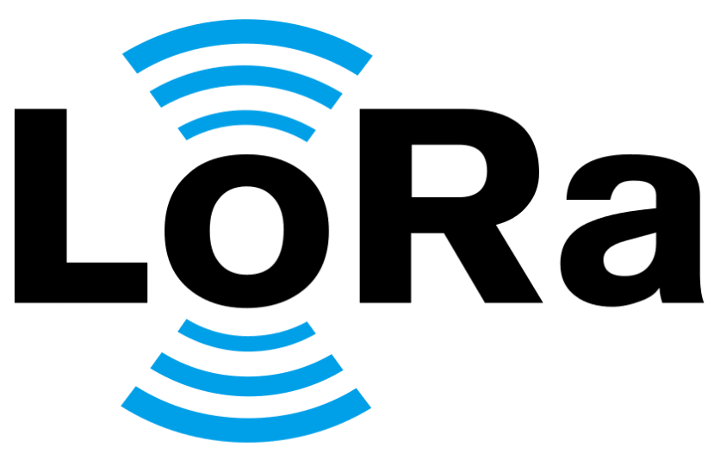
BE

Slide 2


Architecture matérielle des systèmes de télécom
BE dimensionnement d'interface radio pour réseaux mobiles :
Membres du groupe :
Sujet du BE Partie 1 :
- Jean-Baptiste Aude
- Jobard Yann
- Karagiorgos Stratis
- Moulin Romain
- Payet Alexis
- Comprendre le fonctionnement de LoRa
- Répondre aux questions
- Lien Moodle du BE

Slide 3
1. Quelles sont les principales performances attendues d'une technologie dite LPWA ?
Réseau conçu pour communiquer sans fil avec une faible puissance, il est donc bon pour l’IoT (consommation d’énergie plus faible)
Les réseaux LPWAN communiquent sur de plus grandes distances que les autres réseaux basse consommation
Les réseaux LPWA sont utilisés presque exclusivement par les appareils de l’Internet des objets (IoT) et les communications M2M (machine-to-machine).

Slide 4
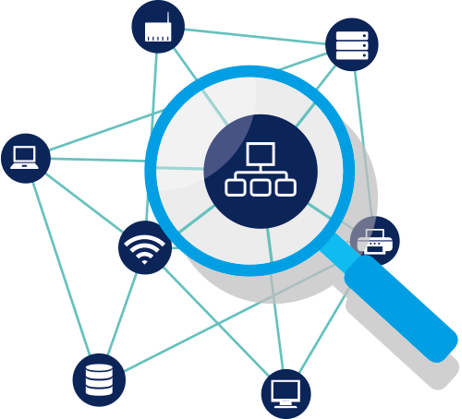
1. Quelles sont les principales performances attendues d'une technologie dite LPWA ?
Liste des technologies LPWA
LoRa Alliance*
Sigfox
RPMA
LTE-M
NB-IoT
EC-GMS-IoT
Weightless
DASH7
LPWA —Définition et informations complémentaires (paessler.com)
LPWAN : le guide complet sur les réseaux Low Power Wide Area (matooma.com)
*LoRa Alliance est une association à but non lucratif qui définit et met en œuvre le protocole LoRaWAN

Slide 5
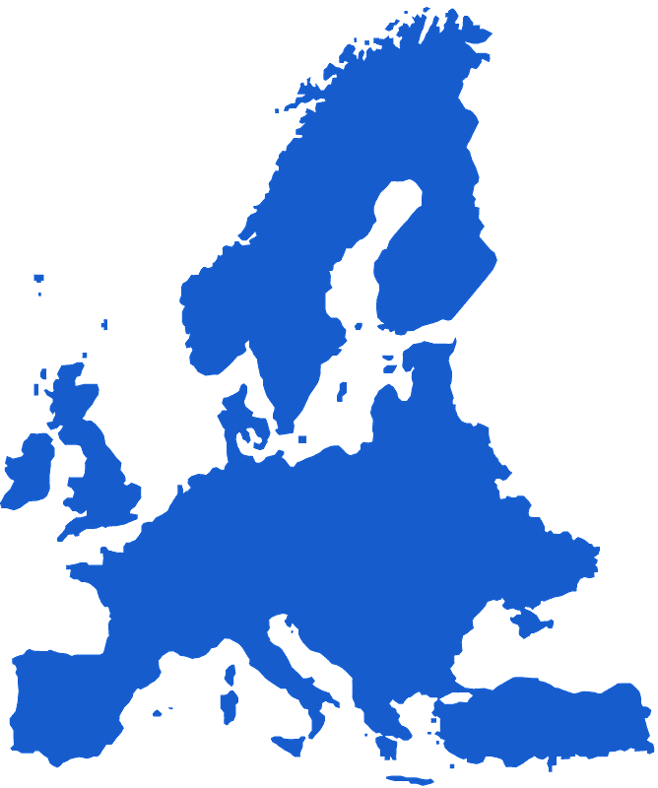
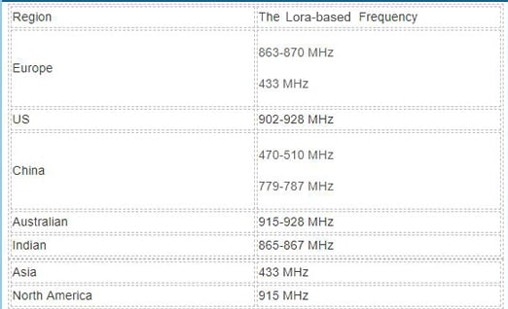
2. Quelles sont les bandes de fréquence utilisables par LoRa en Europe ?
En Europe, les bandes de fréquence utilisables par LoRa sont :
863-870 MHz
433 MHz.
Et voici celles utilisées dans le reste du monde :
Quelle est la technologie derrière la fréquence LoRa (mokosmart.com)

Slide 6
2. Quelles sont les limitations associées (puissance, rapport cyclique, dwell time, FHSS) ?
Dwell-time : temps nécessaire à l’émission sur une fréquence
Il n’y a pas de limitation en Europe
Limitations :
FHSS : Technique d’étalement de spectre par saut de fréquence. Pour LoRa utilisation du LR-FHSS (Long Range FHSS)
Possibilité d’utiliser Listen Before Talk Adaptive Frequency Agility (LBT AFA) pour adapter sur quelles fréquences émettre
TX power | Valeur | TX power | Valeur
0 | 16dBm | 4 | 8dBm
1 | 14dBm | 5 | 6dBm
2 | 12dBm | 6 | 4dBm
3 | 10dBm | 7 | 2dBm
Rapport Cyclique : Le rapport cyclique constitue le rapport entre la durée sur laquelle l’appareil émet sur la période totale.
Réglementation sur le rapport cyclique
(Mesuré sur une heure glissante) :
g (863.0 – 868.0 MHz) : 1%
g1 (868.0 – 868.6 MHz) : 1%
g2 (868.7 – 869.2 MHz) : 0.1%
g3 (869.4 – 869.65 MHz) : 10%
g4 (869.7 – 870.0 MHz) : 1%
Source:https://www.thethingsnetwork.org/docs/lorawan/regional-parameters/

Slide 7


2. Sont-elles identiques partout dans le monde ?
Les bandes fréquences utilisées par les applications LoRa varient en fonction en fonction de la région du monde tout comme les régulations associées ! Par exemple :
En Amérique du Nord :
La bande de fréquence utilisée est 902-928 MHz
La PIRE* maximale est de 30dBm
Il n’y a pas de limitation sur le rapport cyclique
Le Dwell-Time est limité en fonction des Channels :
Channels 0 à 63 : 400ms
Channels 64 à 71 : Pas de limites !
En Corée du Sud :
L’utilisateur a le choix ! Il peut :
Respecter la limitation sur le duty-cycle
Ou implémenter la technique de transmission Listen Before Talk Adaptive Frequency Agility (LBT AFA)
Source : https://www.thethingsnetwork.org/docs/lorawan/regional-parameters/
https://lora-alliance.org/resource_hub/rp2-102-lorawan-regional-parameters/
* Puissance Isotrope Rayonnée Équivalente

Slide 8
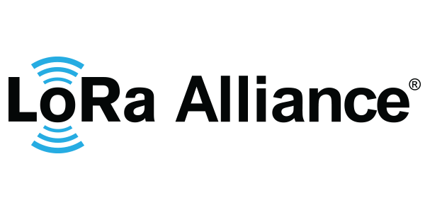
3. Quel standard harmonisé faut-il suivre pour la certification CEM d’un module radio LoRa en Europe ? Identifier les principales exigences pour ce module.
Tous les équipements de télécommunication mis sur le marché européen doivent être conformes à la directive RED (Radio Equipment Directive) 2014/53/UE établie par le parlement européen. Cette directive définit les exigences en termes de limites de rayonnement électromagnétique pour la sécurité des personnes, mais aussi en termes d’occupation du spectre électromagnétique.
Dans le cas d’un module LoRa, on s'attend à ce qu’il n'interfère pas en dehors des bandes libres où il officie
Le standard LoRa offre également la possibilité de certifier ses équipements par la LoRa Alliance afin de s’assurer de l’interopérabilité des différents équipements LoRa entre eux pour la mise en place d’un réseau global.
https://eur-lex.europa.eu/legal-content/FR/TXT/HTML/?uri=LEGISSUM:3101_2
https://lora-alliance.org/lorawan-certification/

Slide 9
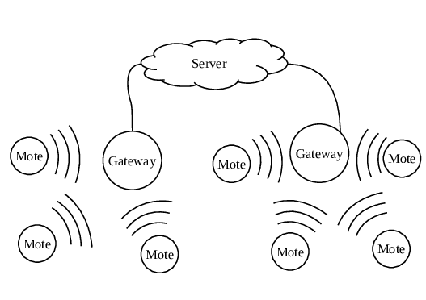
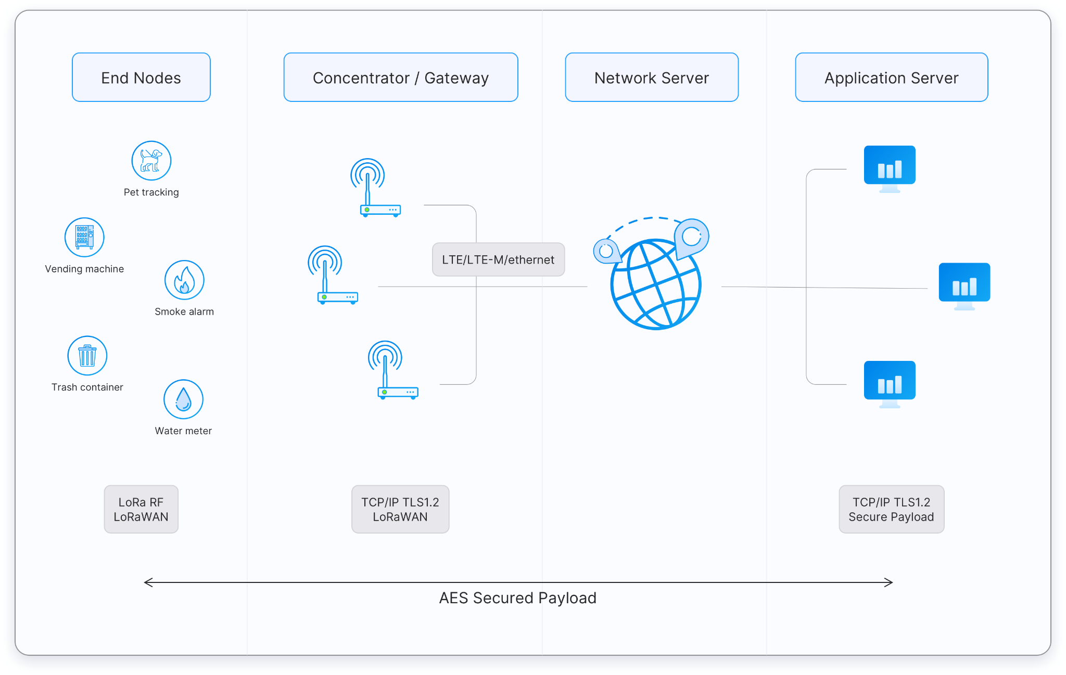
4. LoRa est-il un protocole de couche physique ou de couche MAC ? Décrire la topologie d'un réseau LoRa(WAN).
- LoRa est un protocole de couche MAC
- La topologie du réseau LoRa est de type star-of-stars
- End devices : Capteurs ou tout appareil communiquant avec une gateway
- Gateway : Relaye les informations des end devices vers le Network Server
- Network Server : Logiciel gérant le réseau
- Application Server : Entité responsable de traiter les data applicatives reçu
Source : https://www.thethingsnetwork.org/docs/lorawan/architecture/
https://www.researchgate.net/figure/Topology-of-a-LoRaWAN-network_fig1_312485284

Slide 10
4. Quels sont ces avantages pour une application IoT ?
Les avantages pour une application IoT sont :
Une utilisation minimale des end devices qui sont souvent des objets où la consommation est précieuse (Capteur par exemple).
La topologie d’un réseau LoRa lui permet également d’être modulable par une unité distante (LoRa MAC master) et donc être adapté au besoin.
De plus, comme un paquet peut être reçu par plusieurs gateway, cela assure donc une plus grande fiabilité et donc une latence plus faible.
Source : https://eudl.eu/pdf/10.4108/eai.26-10-2015.150597

Slide 11
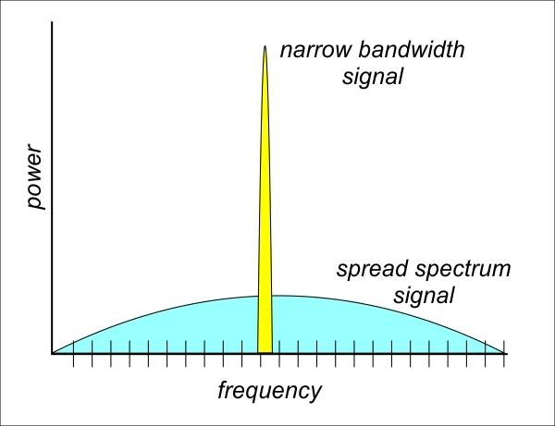
5. Qu'est-ce qu'une DSSS ? Que représente le gain de traitement (processing gain) ?
Une DSSS (Direct-Sequence Spread Spectrum) est une technique d’étalement de spectre. Il transforme un signal émis en bande étroite en signal émis sur une large bande
L’objectif est d’une part de rendre le signal transmis plus résistant au bruit. Il s’agit d’une technique CDMA (Code Division Multiple Access) c'est-à-dire qu’elle permet à plusieurs utilisateurs d’utiliser la même bande fréquence simultanément.
Le gain de traitement (processing gain) représente le ratio entre le spectre étalé et le spectre non étalé. Cette valeur est exprimée en dB.
https://techimike.com/cwna-chapter-6-dsss-fhss-and-ofdm/ (Image)
https://www.techno-science.net/definition/11368.html
https://www.sciencedirect.com/topics/computer-science/processing-gain

Slide 12
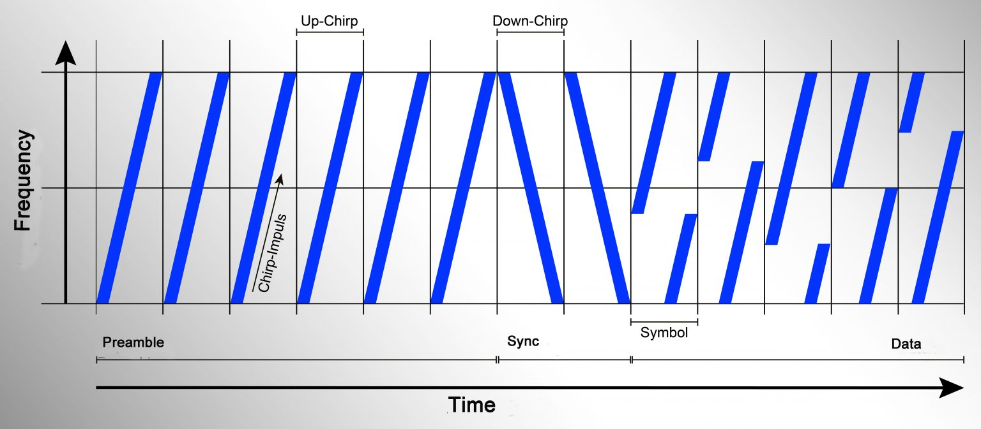
6. Quel est le principe de fonctionnement de la modulation utilisée par LoRa ?
LoRa utilise le CSS (Chirp Spread Spectrum) modulation qui utilise une méthode d'étalement de fréquence comme technique de modulation. Les impulsions dites chirp sont envoyées sous forme de symboles, qui augmentent ou diminuent la fréquence LoRa en continu au fil du temps. La transmission des données est alors réalisée par la séquence séquentielle de ces impulsions de chirp.
Source : https://www.mokosmart.com/fr/lora-frequency/

Slide 13


7. Dans le cadre de la modulation LoRa, comment distingue t-on un bit
d'un symbole transmis et d'un chip ? Quel est le gain de traitement ?
1 symbole = 2^SF chips
Modulation LoRa : chaque bit à transmettre est encodé dans plusieurs chips (le nombre dépend du spreading factor)
1 bit = information à transmettre
1 chip = unité transmise sur le milieu
débit chip Rc en fonction du débit binaire Rb et du spreading factor SF
gain de traitement en dB en fonction des débits chip et binaire
https://www.mouser.com/pdfdocs/semtech-lora-modem-design.pdf

Slide 14
8. Quelle est la structure d'un paquet LoRa ? Détailler chaque champ.
Un paquet Lora est composé de :
Un préambule servant au récepteur à détecter le début d'un paquet. Sa taille est variable.
Un header (optionnel) contenant : la taille de la charge utile, le Coding Rate (CR)* et la présence d'un CRC**.
La charge utile, les données que l'on souhaite émettre. (et un payload de CRC optionnel)
Mode Header explicite :
Header
Preambule
Payload
Length
CR
CRC
present ?
Payload
Payload
CRC
Mode Header implicite :
Preambule
Payload
Payload
CRC

Slide 15
8. Quelle est la structure d'un paquet LoRa ? Détailler chaque champ.
Code Rate
* Le Code Rate est le taux de bits d'information envoyé en fonction du nombre de bits de correction + bits d'info. Taux ci-dessous : CR = 5/9
Bits d'information
Bits de correction d'erreurs
CRC
** Le CRC alias Cyclic Redundancy Check est un détecteur d'erreur employable sur les paquets LoRa. L'émetteur collecte tous les octets envoyés et calcule un nombre unique à partir d'eux; ce nombre sera placé en fin de paquet LoRa. Le Récepteur effectuera le même calcul et comparera les résultats.
Informations - Paquet LoRa Informations - Code Rate Informations - CRC

Slide 16
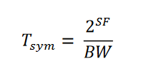


9. Comment déterminer le débit binaire transmis ? Le TOA ? A titre d'exemple, quels sont les paramètres pour assurer un débit binaire de l'ordre de 500 bits/s ?
Le TOA* dépend :
du coding rate : plus élevé si le coding rate est plus élevé (plus de codage donc plus de bits à transmettre)
dépend du sf : plus le sf est haut plus le toa est haut (plus de chips à transmettre)
Tsymbole : temps pour transmettre 1 symbole au débit chip
Le débit binaire est calculé à partir du spreading factor (étalement de spectre), bw (bande passante) et coding rate (Forward Error Correction : correction d’erreurs) .
À titre d’exemple, les valeurs SF = 11, code rate = 1 et BW = 125kHz donnent un débit binaire de 537 bits/s
TOA = durée de la trame => Tpacket
https://www.mouser.com/pdfdocs/semtech-lora-modem-design.pdf
https://www.rfwireless-world.com/calculators/LoRa-Data-Rate-Calculator.html
*TOA = Time On Air

Slide 17
10. Comment augmenter le débit binaire ? Améliorer la sensibilité ? A puissance d'émission constante, comment réduire la consommation électrique du module ?
Pour augmenter le débit binaire on peut augmenter la bw, diminuer le spreading factor ou diminuer le coding rate.
Augmenter la bw n’est pas toujours possible et diminue la sensibilité
Diminuer le spreading factor rend plus sensible au bruit
Diminuer le coding rate rend plus difficile la détection/récupération d’erreurs
Pour améliorer la sensibilité on peut augmenter le sf (au prix de moins de débit).
Pour diminuer la consommation on peut diminuer le toa :
augmenter la bw => diminuer Tsymbole
diminuer la taille du payload / preamble
diminuer le coding rate => envoyer moins de bits

Slide 18
11. Quelle est la sensibilité typique d'un récepteur LoRa ? On prendra comme référence le transceiver SX1272.
Environ 20 dB en dessous du seuil de bruit (-149 dBm)
Sensibilité en réception : -148dBm pour le transceiver SX1272
https://www.mokosmart.com/fr/lora-frequency/
https://letmeknow.fr/fr/communications/1419-module-lora-02-sx1278-433-mhz-652733124692.html

Slide 19
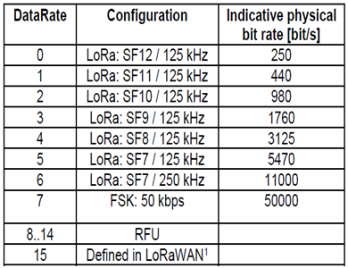
12. Deux nœuds d'un même réseau LoRa(WAN), un gateway LoRa peut-il recevoir deux signaux de même fréquence simultanément ? Comment devrait-on attribuer les valeurs de SF dans un réseau LoRa(WAN) ?
Un gateway LoRa peut recevoir plusieurs signaux de même fréquence si ceux-ci sont traités par des Spreading Factors différents. Par exemple, la norme de spreading factor en Europe prévoit que les SF 7 à 12 peuvent recevoir chacun des signaux de fréquence 125kHz.
On pourrait donc attribuer les valeurs de SF comme ci-dessus dans la norme.
On y trouve plusieurs spreading factor pouvant recevoir en 125 kHz, mais avec des bits rate différents !
https://www.rfwireless-world.com/Terminology/LoRaWAN-Spreading-factor-Range-and-Data-Rate.html

Slide 20
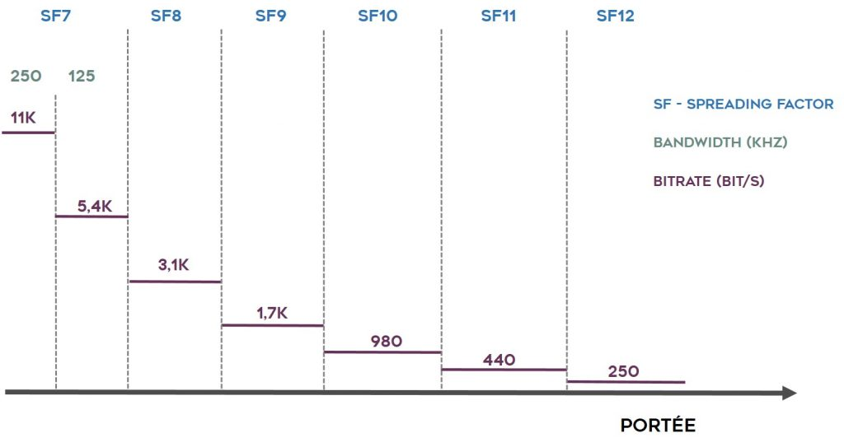
13. Comment augmenter la capacité d'un réseau LoRa(WAN)?
La portée d’une communication LoRa est déterminée par sa bande passante, la puissance de sortie du signal ainsi que par le facteur d’étalement utilisé – Spreading Factor (SF). L’étalement du signal augmente sa portée, au détriment du débit car il est transmis sur une plus longue période. Au détriment également de l’autonomie de l’équipement car la communication radio est énergivore ! Par conséquent, une communication plus longue implique une consommation d’énergie plus importante.

Slide 21
Merci pour
votre attention.

